Slide 1
BİLİMSEL YAYIN SÜRECİNDE ETİK DIŞI DAVRANIŞLAR
VE
ETİK İHLALLERİ

Slide 2
İçindekiler
Bilimsel Yayın
Yayın Etiği
Yayın Etiğine Aykırı Eylemler
Bilimsel Araştırma ve Yayın Etiğine Aykırı Olarak Değerlendirilemeyecek Haller
Bilimsel Araştırmalarda ve Yayınlarda Etik Dışı Davranışlar ve Nedenleri
Yayın Etiğinden Sorumlular
Yayın Etiği İhlallerinin Önlenmesi
Etik Dışı Durumların Tespiti
Kaynakça

Slide 3
Bilimsel Yayın
Bilimsel yayın, bilimsel yazım kuralları esas alınarak, özgün araştırma sonuçlarını tanımlayan, yazılmış ve basılmış bir rapordur.
Detaylı olarak tanımlamak gerekirse bilimsel yayın; özgün araştırma sonuçlarının ilk yayını olan yazarın meslektaşlarının deneyleri tekrarlayabilecekleri ve sonuçları irdeleyebilecekleri forma sahip ve dergide veya başka bir kaynak belgesinde bilimsel toplum içinde hemen ulaşılabilir olan yayındır.

Slide 4
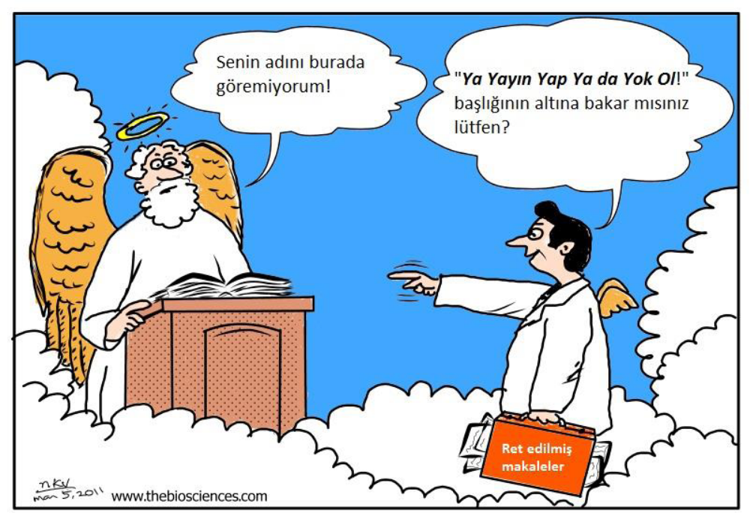
Bilimsel Yayın
Bilim yayın demektir. “Yayınla ya da yok ol” görüşü esastır. Ancak temel ilkelere ve etik kurallarına bağlı kalınmazsa yayınlandığı halde yok olur.

Slide 5
Yayın Etiği
“Akademisyenlerin bilimsel çalışmalarında ve değerlendirilmesinde, birikim ve bilgilerin paylaşılması ve öğrencilerine ve kamuoyuna aktarma ... faaliyetlerinin her aşamasında etik tutum ve davranış kurallarına uymayı içerir”
Bilimsel araştırmada aşırma, sahtecilik, saptırma, yayın tekrarı, dilimleme gibi etik dışı davranışlar ancak yayınlar sonucu ortaya çıkmaktadır.

Slide 6

Yayın Etiğine Aykırı Eylemler
İntihal
Başkalarının özgün fikirlerini, metotlarını, verilerini veya eserlerini bilimsel kurallara uygun biçimde atıf yapmadan kısmen veya tamamen kendi eseri gibi göstermek.
Yağmacılık veya plagiarism de denmektedir.
Geçmişte kaynaklara ulaşılabilmenin zor olduğu dönemlerde daha yaygın olan bu uygulama elektronik araçlarla hemen her dilde yayınlara erişmenin kolaylaşmasıyla günümüzde azalmaktadır.

Slide 7
Yayın Etiğine Aykırı Eylemler
İntihal
Kaba Yağmalama
Başkasına ait yapıtı (yazılı, basılı ve elektronik ortamdaki yapıtı) ve sanatsal uygulamaları olduğu gibi alarak kendi adıyla sunmak.
Başkasına ait bir yapıtın bir bölümünü bilimsel yayın kurallarına uygun bir biçimde atıfta bulunmadan kendi yapıtı gibi sunmak.
Aşırandan aşırmak
İnce Yağmalama
Başkasına ait bulguları, sanatsal uygulamaları bunların alıntı olduğunu açıkça gösterecek (yazılım tipini değiştirerek, metin içinde işaretleyerek, dipnot ya da kaynakçada belirterek) şekilde dile getirmeden sunmak.
Farklı kelimeler kullanarak veya cümleler kurarak değiştirerek aşırmak, başkasına ait bilgi ve düşünceleri, uygulamaları kendi fikriymiş gibi sunmak.
Çok İnce Yağmalama
Kendi eserinden gönderme yapmadan alıntı yapmak (Selfplagiarism)
İstem dışı yağmalamak. (kaynağı unutup, kendisinin bir fikriymiş gibi anımsayarak kullanma, (bilinçaltı yanılsama)
Atıfta bulunurken eksik bilgi vermek, alıntı kaynağına ait uygun bilgi vermemek.

Slide 8
Yayın Etiğine Aykırı Eylemler
İntihal
“Aşırma” ile yapılan yayınlarda belirli ortak özellikleri vardır. En sık görülenler ise şunlardır:
Karışık atıf yapma yöntemleri: Yazarların birçoğu “kes-yapıştır” yöntemi ile aşırma yaptıklarından yayınlarda birkaç çeşit atıf yöntemi kullanmaktadırlar. Örneğin: yazıda yazı fontu olarak Verdana ve Tahoma birlikte kullanılmışsa veya kaynakları yazarken APA ve Chicago yöntemleri yer yer birlikte görülüyor olması, yayında “aşırma” olduğunu gösterir.
Atıf eksikliği: Yayında hiç bir kaynağa veya yazara atıf yapılmamış olması, yazarın ansiklopedi gibi genel bilgi veren bir kaynaktan yararlanmış olduğunu ya da atıf yapma ve kaynak belirtme yöntemlerinden haberdar olmadığını akla getirir. Bu da kaçınılmaz olarak “aşırma”ya girer.

Slide 9
Yayın Etiğine Aykırı Eylemler
İntihal
Çok eski tarihli kaynaklar: Yapılan çalışmada güncel kaynakların olmaması da “aşırma” işaretidir. Pek çok yazar, çok eski kaynakların yenilerine göre çoktan “unutulmuş” olduklarını düşünür ve bunlardan “aşırma” yapmayı tercih eder.
Dil kullanma tarzı ve kelime seçiminde kaymalar: “Aşırma” yapılan yayınlarda görünen dilin tutarlı olması gerekir. Bundan dolayı da, farklı farklı kaynaklardan paragraflar kesip yapıştırırken bu kaynaklardaki üsluba hiç dikkat edilmez.. Bir yayında kullanılan dil, resmi bir tarzdan güncel tarza, basit gramer yapısından karmaşık yapılara, sade bir anlatımdan süslü bir anlatıma geçiyorsa ya da yazının kimi bölümleri geri kalanına göre çok daha zayıf görünüyorsa aşırma var, demektir.

Slide 10
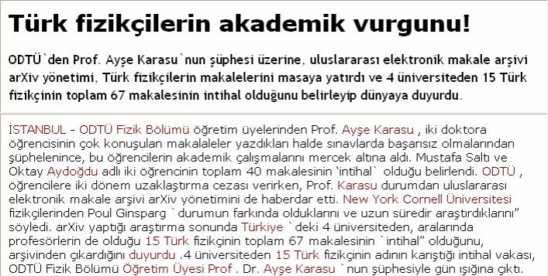
Yayın Etiğine Aykırı Eylemler
İntihal

Slide 11
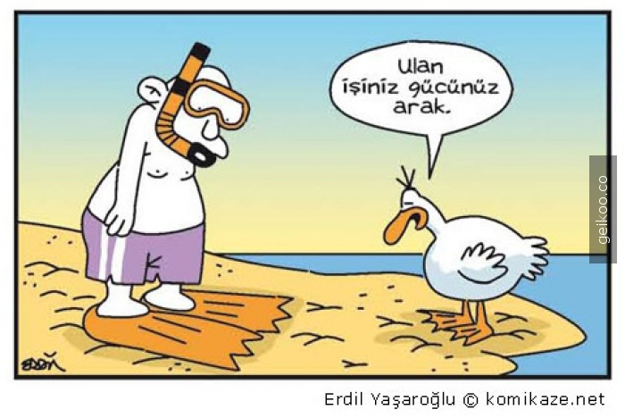
Yayın Etiğine Aykırı Eylemler
Sahtecilik
Kuru laboratuvarcılık (dry labbing) masa başı araştırma (desk research) da denmektedir.
Bilimsel araştırmalarda gerçekte var olmayan veya tahrif edilmiş verileri kullanmak.
Çok uygun gereç ve yöntemler kullanmış ve uyumlu veriler elde etmiş gibi sözde (sanal) sonuçların sunulması veya yazılmasıdır. Hatta bu hayal ürünü sonuçlara büyük bilimsel ve ekonomik destek verildiği de görülmüştür.

Slide 12
Yayın Etiğine Aykırı Eylemler
Sahtecilik
John Darsee Vakası
Emory ve Harvard Üniversitesi’nde kardiyolog.
Amerika’nın en umut vaadeden genç bilim adamlarından birisi.
New England J Medicine dergisinde yayınları bulunmakta.
Sahtecilik (fabrication) yaptığı saptanıyor. 1966-1970 arası Darsee henüz lisans döneminde iken Notre Dame Üniversitesinde hatalı veriler kullandığı anlaşılmış, derinleştirilen araştırma sonrası Harvard Darsee’ye ait 9 makale, 21 özeti geri çekmiştir. (1983)
Darsee’nin Emory Üniversitesin’de yapmış olduğu 8 makale, 32 özet daha inceleme sonrası geri çekilmiştir.
The New England Journal of Medicine’da “Bu gibi isabetsiz ve hatalı şeylerin dergide yayımlanmış olamasından derin üzüntü duymaktayım, editörler kurulundan ve okuyuculardan özür dilerim”, “yapmış olabileceğim herşey için af diliyorum” biçiminde bir özür yazısı yayımlanmıştır.
Harvard Üniversitesi’nden atılmıştır.

Slide 13
Yayın Etiğine Aykırı Eylemler
Çarpıtma
Bilimsel sonuçları ve verileri, istemli olarak değiştirmektir.
Çarpıtma başlıklar halinde toplanırsa:
Araştırma kayıtlarını ve elde edilen verileri tahrif etmek, değiştirmek,
Kullanılmayan gereçleri, cihazları ve yöntemi kullanmış gibi göstermek,
Araştırmanın veya uygulamanın yöntem ve sonuçlarını kasıtlı olarak değiştirmek,
Araştırma hipotezine uymayan verileri değerlendirme dışında tutmak,
Araştırma ve uygulamaların niteliğini bozacak şekilde olduğundan farklı sunmak.

Slide 14
Yayın Etiğine Aykırı Eylemler
Çarpıtma
Norveç’e bir araştırma enstitüsüne araştırma yapmak üzere giden bir beyin cerrahi daha sonra 1999 yılında Avrupa dergileri arasında yüksek bir prestiji olan bir Beyin Cerrahi Dergisinde araştırma sonuçlarını yayınladı. Daha sonra Norveç’teki Araştırma Enstitüsü bu beyin cerrahının bulunduğu üniversiteye başvurarak bu yayındaki araştırmanın kendilerinde yapılmadığını, araştırmada kullanıldığı iddia edilen cihazın kendilerinde olmadığını rapor etti. Aynı başvuruyu dergiye de yaptığını belirtti. Konu YÖK’e iletildi ve soruşturma sonucunda, kişinin üniversite ile ilişkisi kesildi. Ancak, o sırada, bir sonra yayına giren dergide kişinin ismi ve eski çalıştığı kuruluşun ismini de verilerek, yayının yalan beyanla yapıldığını yayınlandı!

Slide 15
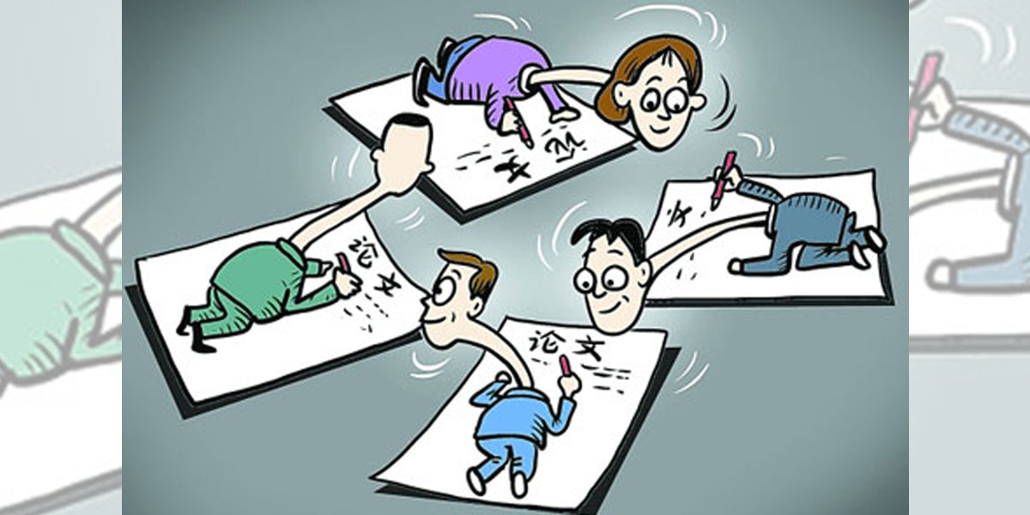
Yayın Etiğine Aykırı Eylemler
Tekrar Yayım
Mükerrer yayınlarını akademik atama ve yükselmelerde ayrı yayınlar olarak sunmak.
Aynı makaleyi değişik dillerde yayınlamak da bu gruba girmektedir.

Slide 16
Yayın Etiğine Aykırı Eylemler
Tekrar Yayım
Yayınların tekrar yayım tanımına girmemesi için :
Bir makalenin ikinci kez yayınlanması ancak yeni bir okuyucu kitlesine hitap etmek için farklı bir dilde veya özet olarak sunulması koşuluyla uygun görülebilir.
Her durumda ilk yayının çıktığı dergi veya kitabın editörü ve yayıncısından yazılı olarak izin alınmalıdır.

Slide 17
Yayın Etiğine Aykırı Eylemler
Tekrar Yayım
Sonradan yayınlanan makalede ilk yayına ait kaynak gösterilmeli ve yayınevinden izin alındığı açıkça belirtilmelidir.
Bir çalışmanın sonuçlarının bir kongrede sözel veya başka bir biçimde sunulmuş olması daha sonra tam bir makale olarak yayınlanmasını engellemez. Ancak bu bildirinin yapılmış olduğu makale yazılırken belirtilmelidir. Aynı şekilde farklı dinleyici gruplarına hitap eden farklı kongre ve toplantılarda da sonuçların sunulmuş olması tekrar yayım sayılmaz.

Slide 18
Yayın Etiğine Aykırı Eylemler
Tekrar Yayım
Ülkemizde bir Üniversitemizin Sosyal Bilimler Enstitüsüne bağlı bir Anabilim Dalında daha önce İngiltere de yazılmış bir tezin yalnızca adını değiştirerek sunan bir öğrenci için soruşturma başlatıldı. Fakültede başka etik sorunlarda bu arada belirlendi.

Slide 19
Yayın Etiğine Aykırı Eylemler
Dilimleme
Bir araştırmanın sonuçlarını, araştırmanın bütünlüğünü bozacak şekilde ve uygun olmayan biçimde parçalara ayırıp birden fazla sayıda yayımlayarak bu yayınları akademik atama ve yükselmelerde ayrı yayınlar olarak sunmak.
Aslında bazı araştırmalarda sonuçlar birden fazla makalede yayınlanabilir. Bu durumlarda makalelerin biribirleri ile bağlantısı makale içinde ve kaynaklarda mutlaka belirtilmelidir.

Slide 20
Yayın Etiğine Aykırı Eylemler
Dilimleme
Örneğin, aynı hasta grubunda yapılan birden fazla ölçüm, tek bir makalede verilecekken, herbiri ayrı ayrı makale biçimine dönüştürülerek aynı veya farklı dergilere gönderilmektedir.

Slide 21
Yayın Etiğine Aykırı Eylemler
Haksız Yazarlık
Aktif katkısı olmayan kişileri yazarlar arasına dâhil etmek veya olan kişileri dâhil etmemek, yazar sıralamasını gerekçesiz ve uygun olmayan bir biçimde değiştirmek, aktif katkısı olanların isimlerini sonraki baskılarda eserden çıkartmak, aktif katkısı olmadığı halde nüfuzunu kullanarak ismini yazarlar arasına dâhil ettirmek.

Slide 22
Yayın Etiğine Aykırı Eylemler
Haksız Yazarlık
Armağan-konuk yazarlık, hayali-gölge yazarlık, onursal yazarlık gibi isimlerle anılmaktadır Çalışmada hiçbir katkısı olmayan bu kişiler genellikle en kıdemli öğretim üyedendir
Haberi olmaksızın yazar listesine alınanlarda vardır. Bu yazar listesini zenginleştirmek, yayına ağırlık kazandırmak, yazının yayınlanmasını sağlamak amacıyla yapılmaktadır. Ancak son yıllarda tüm yazarların imzalı beyanları alındığından bu durum ciddi olarak önlenmiştir
Ayrıca çalışmaya katkısı olduğu halde yazarlar arasında yer almayan, saklanan yazarlar vardır.
Yayınlarda yazarlık hakları kuralları gözetilmelidir. Yazarlık hakkı; araştırmanın ve yayının tüm aşamalarında görev ve sorumluluk almak anlamına gelir.
Yazar sıralamasında, esas olarak bilimsel katkı derecesinin belirlendiği bir düzen vardır. Tüm yazarlar yayının içeriği konusunda sorumluluk aldıklarını kabul ederler. Yazarlar çalışmanın kazandığı başarı ve ödüllerde onurlandıkları kadar etik yanıltmalarda da sorumludurlar.

Slide 23
Yayın Etiğine Aykırı Eylemler
Haksız Yazarlık
Yazarlık hakkı için aşağıda verilen dört koşulun hepsinin yerine getirilmesi gerekir:
Araştırma düşüncesine ve planına ya da veri toplamaya ve verilerin analizi veya yorumlanmasına önemli katkılar yapmak,
Makale taslağının çıkartılmasında ya da önemli entelektüel içerik için kritik düzenlemeler yapmak,
Yazının yayınlanacak son haline onay vermek,
Çalışmanın herhangi bir bölümünün doğruluğu veya bütünlüğü ile ilgili soruların uygun biçimde soruşturulması ve çözülmesi için çalışmanın tüm yönlerinden sorumlu olmak.

Slide 24

Diğer Etik İhlal Türleri
Destek alınarak yürütülen araştırmalar sonucu yapılan yayınlarda destek veren kişi, kurum veya kuruluşlar ile bunların katkılarını belirtmemek,
Henüz sunulmamış veya savunularak kabul edilmemiş tez veya çalışmaları, sahibinin izni olmadan kaynak olarak kullanmak,

Slide 25
Diğer Etik İhlal Türleri
İnsan ve hayvanlar üzerinde yapılan araştırmalarda etik kurallara uymamak, yayınlarında hasta haklarına saygı göstermemek,
İncelemek üzere görevlendirildiği bir eserde yer alan bilgileri eser sahibinin açık izni olmaksızın yayımlanmadan önce başkalarıyla paylaşmak,

Slide 26
Diğer Etik İhlal Türleri
Bilimsel bir çalışma kapsamında yapılan anket ve tutum araştırmalarında katılımcıların açık rızasını almadan ya da araştırma bir kurumda yapılacaksa ayrıca kurumun iznini almadan elde edilen verileri yayımlamak,
Evrensel olarak tanınan bilim kuramları, bilim alanlarının temel bilgileri, matematik teoremleri ve ispatları gibi önermeler dışında hiçbir çalışmanın tümü veya bir bölümü, izin alınmadan ve asıl kaynak gösterilmeden çeviri veya özgün şekliyle yayımlanamaz.

Slide 27
Diğer Etik İhlal Türleri
Başkalarının Çalışmalarını Tekrarlama; Kayda değer yeni bir katkı yapmadan başkalarının önceki çalışmalarını teker teker veya birlikte dikkate alarak, bu durumu belirtmeden, yeni bir çalışmaymış gibi sunma, bu tür ihlalin tipik örneğidir.

Slide 28
Diğer Etik İhlal Türleri
Örneğin, kişi üç yüz sayfalık doktora tezinde, literatürü derleme ve özet şeklinde mevcut başka yayınlardan oluşturmuş ve uygulama olarak da yine literatürdeki bir modeli yeni verilerle çözümlemiştir. Bu durumda, bu kişinin doktor unvanı ve doktora tezi ne olacaktır? Eğer, kişinin model uygulaması dışındaki çalışma tek başına doktor unvanını hak ettirecek bir nitelik ve nicelikte değilse, bu takdirde, kişi unvanını kaybedebilir.

Slide 29
Diğer Etik İhlal Türleri
İzinsiz Kullanım; Bu ihlal türü için aşağıdaki örnekler en fazla karşılaşılanlardır: Uygun şekilde atıfta bulunmama veya özensiz atıfta bulunma; başkasının atfını, referansını veya dipnotunu kendisi ulaşmış veya kendisininmiş gibi kullanma; izinsiz veri kullanma; izinsiz veri/bulgu açıklama; gizlilik kuralına uymama.

Slide 30
Diğer Etik İhlal Türleri
Telif Hakkı İhlâli; Bu ihlal türü, eser veya çalışma sahibinin kimliği belirtildiği halde, izinsiz kullanım söz konusu olduğu için, intihalden farklı bir ihlali ifade etmektedir. Bu ihlal türü bakımından yargıya taşınmış birçok olay vardır. Bu ihlal türünde, telif hakları ihlali söz konusu olduğu için fikir ve sanat eserlerinin korunmasına yönelik mevzuat da devreye girmekte ve konu genelde yargıya intikal etmektedir. Bir yayının alıntı olarak kabul edilebilecek makul oranı aşacak şekilde sahibinden izinsiz olarak kullanılması, alıntı yapılması veya yayınlanması telif hakkı ihlali olarak kabul edilir.

Slide 31
Diğer Etik İhlal Türleri
Yayın Etiğine Aykırılık; Bir yayını birden fazla yere gönderme veya makul olmayan gerekçelerle geri çekme, yayın etiği ihlali olarak değerlendirilmektedir.

Slide 32
Diğer Etik İhlal Türleri
Standartlara Uymama; Bilimsel ölçütlere uygun şekilde atıfta bulunmama; kaynakları taraflı seçme; kaynakları eksik (yetersiz) seçme; yanlış veya eksik künye vererek kaynağın orijinaline erişimi imkânsız hale getirme; makul ölçüleri aşan alıntı yapma; alıntıları belli olacak şekilde işaretlememe.

Slide 33
Bilimsel Araştırma ve Yayın Etiğine Aykırı Olarak Değerlendirilemeyecek Haller
Bir başkasının özgün üslup ve ifadesinin aynen kullanmamak şartıyla, anonim bilgilerin, bilim alanlarının temel bilgilerinin, matematik teoremleri ve ispatları gibi önermelerin çalışmalarda kullanılması etik ihlal olarak değerlendirilemez.

Slide 34
Bilimsel Araştırmalarda ve Yayınlarda Etik Dışı Davranışlar ve Nedenleri
Bilim yaşamında etik dışı davranışların ortaya çıkması her ne kadar istenmese de çeşitli nedenlerle etik dışı davranışlarla karşılaşılmaktadır. Bilgi üretimi gibi bir işte dürüstlüğe aykırı davranma ilk bakışta şaşırtıcı görülebilir. Son amacı doğruyu bulmak olan bir insanın doğruya ihanet etmesi kolay anlaşılır bir şey değildir.

Slide 35
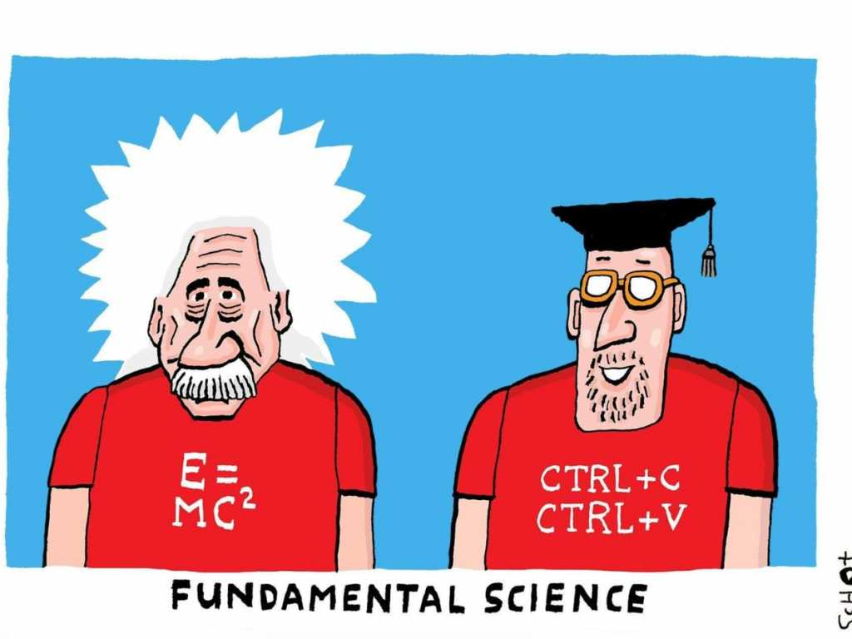
Bilimsel Araştırmalarda ve Yayınlarda Etik Dışı Davranışlar ve Nedenleri
Bilimsel yanıltma ve yalancılıkta kişisel hızlı yükselme hırsı, başkalarının kendisini olumlu ve başarılı tanımalarını isteme, kurumun veya bölümün baskısı, "fazla yayın=fazla prestij" duygusu, parasal kazanç hırsı ve nadiren psikiyatrik-kişisel bozuklukların etken rol oynadığı düşünülmektedir.

Slide 36
Bilimsel Araştırmalarda ve Yayınlarda Etik Dışı Davranışlar ve Nedenleri
Bilimde etik dışı davranışın nedenlerini aşağıdaki maddelerde toplanabilir;
Akademik yaşamın başında bilimsel araştırma eğitiminin ve disiplinin verilmemesi, bilimsel araştırma etiğinin öğretilmemesi
Bilim insanlarının yükselme ve diğer akademisyenler arasında kabul görme gibi duygularının aşırılığı

Slide 37
Bilimsel Araştırmalarda ve Yayınlarda Etik Dışı Davranışlar ve Nedenleri
Fazla sayıda yayının bilimsel saygınlığı artırdığı gibi yanlış düşüncelere sahip olma.
Parasal destek alan araştırmacıların aldıkları maddi destekler ile hızla yayın yapmaya zorlanmaları bir diğer nedendir. Bu desteği kaybetmemek için araştırmacı, bilimde etik dışı kusurlu davranışa gidebilir.

Slide 38
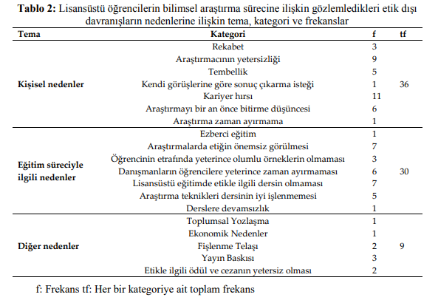
Bilimsel Araştırmalarda ve Yayınlarda Etik Dışı Davranışlar ve Nedenleri

Slide 39

Yayın Etiğinden Sorumlular
Bir bilimsel yayının etik ilkelere uygunluğunda yalnızca araştırmacılar değil, bilim politikalarını yönlendirenler, çalışmayı destekleyenler ve yayının kamuoyuna ulaşmasına kadar geçen süreçte görev alan herkes sorumluluk sahibidir.

Slide 40
Yayın Etiğinden Sorumlular
Araştırmacılar (yazarlar)
Editörler
Yayın kurulları
Danışmanlar (hakemler)
Destekleyen kurumlar (kişiler)
Bilim politikalarını belirleyenler (yöneticiler)
Okuyucular

Slide 41
Yayın Etiğinden Sorumlular
Bilimsel yayınlarda editörlük ve hakemlik önemli sorumluluktur ve etik ilkelere uyulması vaz geçilmezdir. Editörler hakemlerin görüşlerini alarak gönderilen makalelerin yayınlamasına karar verirler. Bilimsel yayınlardaki etik dışılıklarda editöre büyük sorumluluk düşmektedir. Okuyucunun bir bilimsel yayında saptadığı etik yanıltmayı bildirmesi ve sonucu takip etmesi bilimsel dürüstlük gereğidir. Editör bu bildirimleri ciddiyetle incelerler (inceletir), sonuçları ilgiliyle ve etik dışılık doğrulanırsa kamuoyu ile paylaşır.
Hakem bilimsel danışmandır. Eserin incelenmesi, eksik ve yanlışlarının belirlenmesi, yayınlanıp-yayınlanmaması konularında görüş bildirir. “Hakem makaleyi, kendi makalesinin başka hakemlerce nasıl ele alınmasını beklerse öyle değerlendirmelidir. ” Bu yaklaşım Benos ve arkadaşları tarafından hakemlikte altın kural olarak tanımlanmaktadır.

Slide 42
Yayın Etiği İhlallerinin Önlenmesi
Dünyada bilimsel hırsızlığı önlemeye yönelik olarak çeşitli önlemler alınmaktadır. Bu amaçla 2007 yılında Çin'de "Bilim ve Ahlak Komitesi" kurulmuştur. Pakistan'da ise intihal suçu işleyen akademisyenleri yeterince cezalandırmayan üniversitelerin para yardımı kesilmektedir. ABD'de üniversiteye giren her öğrenciye davranış sözleşmesi (code of conduct) denen ve içinde intihali de içeren üniversitede uyulması gereken etik kurallarla ilgili bir sözleşme imzalatılmaktadır.
Ülkemizde ise TÜBİTAK, bilimsel alanda sahtekarlığın tanımlanması ve önlenmesine yönelik bir dizi çalışma yürütmektedir. TÜBİTAK bünyesinde kurulan "Araştırma ve Yayın Etiği Kurulu" bu oluşumlara örnektir. Ayrıca TÜBA tarafından 2006 yılında "Bilim Etiği Kurulu" oluşturulmuştur.

Slide 43
Türkiye Bilimler Akademisi etik dışı davranışların önlenebilmesi için şu önerilerde bulunmuştur ;
Bilimsel bilgi üreten, özellikle, genç araştırmacılara bilimsel bir araştırmanın nasıl yapılması gerektiği eğitimi verilip, bu konuda danışmanlık hizmeti alabilecekleri “bilimsel araştırma danışma merkezleri” kurulmalıdır. Üstelik söz konusu merkezlerde etik dışı davranışlardan kaçınmaya özen göstermiş ve bilimdeki yeterliliğini kanıtlamış yetkin bilim insanları görevlendirilmelidir.
Sadece araştırma konusunda deneyim kazanmış olmak değil aynı zamanda etik ilkeler konusunda da duyarlı davranılmalıdır. Her araştırma için deneylere, görüşmelere ve anket sonuçlarına ilişkin veriler en az beş yıl saklanıp korunmalıdır ki herhangi bir şüpheli durumda rahatlıkla erişilip araştırmanın yeniden değerlendirilebilme imkânı bulunsun.
Daha yolun başındaki araştırmacılar, daha kolay araştırmalara, projelere ve çalışmalara yönlendirilerek araştırma deneyimi kazanmaları sağlanmalıdır.
Yayın sayısından ziyade yayının aldığı atıf sayısının daha önemli olduğu özellikle belirtilmelidir.
Araştırmacıların üzerinde bulunan her türlü baskı (mali ve idari) iyi çalışma ortamları hazırlanarak azaltılmalı hatta kaldırılmaya çalışılmalıdır.

Slide 44
Görüldüğü üzere, en başta araştırma yöntemleri ve araştırma etiği konusunda eğitim eksikliklerinin giderilmesi etik dışı davranışların azaltılması veya bu konuda bir farkındalık yaratılması konusunda önemli bir adım olacaktır. Ayrıca araştırmacıları istemeden de olsa etik dışı davranamaya iten bazı baskıların bir takım yönetmelik düzenlemeleriyle ortadan kaldırılması etik ihlalleri ortadan kaldırabilecektir.
Etik dışı davranışların engellenmesi için bu tür önlemlerle birlikte bir takım yaptırımların da uygulamaya konması gerekmektedir. Ülkemizde bu anlamda yasa ve yönetmelikler mevcuttur.
Yaptırımlar ve oluşturulan kurullar etik dışı hallerin bütünüyle önlenmesini sağlayamasa da, öğrencilerin ve araştırmacıların konuyla ilgili duyarlılıklarının artırılması, değerlerin oluşması ve denetim konusunda farkındalık yaratılması açısından önemlidir.

Slide 45
Etik Dışı Durumların Tespiti
Ülkemizde yayın etiği tespiti için Yükseköğretim Kurumlarında Yer Alan “Bilimsel Araştırma ve Yayın Etiği Kurulları” oluşturulmaktadır.
Kurulların oluşumu;
Bu kurullar sosyal ve beşeri bilimler, sağlık bilimleri ve fen ve mühendislik bilimleri alanlarında oluşturulur.
Kurullar üniversitelerin sosyal ve beşeri bilimler, fen ve mühendislik bilimleri ve sağlık bilimlerinin her birinden farklı alanlarda görev yapan profesör unvanına sahip öğretim üyeleri arasından iki yıllık süreyle Yükseköğretim Kurulu Başkanı tarafından seçilen dokuzar üyeden oluşur.
Belirlenen kurul üyeleri hakkında etik ihlalinde bulunduklarına dair kesinleşmiş bir adli veya idari karar veya tespit bulunmamalıdır.

Slide 46
Etik Dışı Durumların Tespiti
Bu kurulların görevleri;
Yayımlanan veya yayın için gönderilen yazılarda tespit edilen veya dikkate sunulan etiğe aykırı eylemleri incelemek, gerektiğinde bilirkişi veya uzman görüşü almak,
Bilimsel araştırma ve yayın etiği kurulları tarafından doğrudan veya görevlendireceği bilirkişiler/uzmanlar aracılığıyla incelenen dosyalar ile ilgili raporları inceleyerek oluşturacağı sonuç raporunu yazılı olarak bir ay içinde Yükseköğretim Kurulu Başkanlığına sunmak,
Akademik, araştırma ve yayın etiği konularında muhtemel etik dışı eylemleri ortadan kaldırmak için, ilgili birim ya da kurum ve kuruluşlar ile işbirliği yaparak eğitici faaliyetler düzenlenmesini sağlamak üzere Yükseköğretim Kurulu Başkanlığına önerilerde bulunmak.

Slide 47
Etik Dışı Durumların Tespiti
Etik kurullarının toplantı usul ve esasları;
Bilimsel araştırma ve yayın etiği kurulları en az altı üyenin katılımıyla toplanır ve üye tam sayısının salt çoğunluğuyla karar alır.
Bilimsel araştırma ve yayın etiği kurulları çalışmalarını bizzat yürütür; ancak gerektiğinde alanında uzman bilirkişilerden görüş alınması hususunu Yükseköğretim Kurulu Başkanlığına sunabilir.

Slide 48
Etik Dışı Durumların Tespiti
Etik kurullarına başvuru ve kurulların çalışma esasları;
Üniversitelerarası Kurul Başkanlığı tarafından Yükseköğretim Kurulu Başkanlığına intikal ettirilen veya bireysel şikâyetlere dayalı olarak Yükseköğretim Kurulu Başkanlığına ulaştırılan etik ihlali iddiaları inceleme yapılmak üzere bilimsel araştırma ve yayın etiği kurullarına iletilir.
Her başvuru için ayrı bir dosya açılır.
Hakkında etik ihlali iddiası bulunan kişiden iddialara ilişkin olarak savunma ve gerekli bilgi ve belgeler istenir. İlgili kişiler, bilimsel araştırma ve yayın etiği kurulunun bu yöndeki isteğinin kendilerine ulaştığı tarihten itibaren onbeş gün içerisinde yazılı savunmalarını vermedikleri takdirde, Kurul, diğer bilgi ve kanıtlara dayalı olarak karar verir.
Kurul üyeleri, uzman ve bilirkişiler yaptıkları soruşturmayla ilgili edindikleri bilgi ve belgeleri Yükseköğretim Kurulu Başkanlığının izni olmaksızın açıklayamazlar.

Slide 49
Etik Dışı Durumların Tespiti
Disiplin İşlemleri;
Etiğe aykırı eylemi kanıtlanan kişiler hakkında gerekli disiplin soruşturmasının başlatılması amacıyla ilgili kurumlara bilgi verilir. İnceleme sonucunda YÜKSEKÖĞRETİM KURUMLARI BİLİMSEL ARAŞTIRMA VE YAYIN ETİĞİ YÖNERGESİ gereği gerekli işlemler yapılır.
İntihal ve haksız yazarlık eylemlerinin gerçekleşmesi hallerinde eser sahibinin rıza göstermesi ilgilileri sorumluluktan kurtarmaz.
İntihal ve sahtecilik şeklindeki etik ihlallerinde inceleme başlatılması herhangi bir süre sınırlamasına tabi değildir. Ancak bunların haricindeki etik ihlallerinde eylemin gerçekleştiği tarihten itibaren on yıl geçtikten sonra etik inceleme yapılamaz.
İntihal ve sahtecilik haricindeki diğer etik ihlallerinde, etik ihlal teşkil eden eylemin öğrenildiği tarihten itibaren iki yıl içinde etik inceleme başlatılmaması halinde etik ihlal iddiası incelenemez.

Slide 50
Etik Dışı Durumların Tespiti
Bilimsel araştırma ve yayın etik kurullarının kararları, genel düzenlemeler dışında gizlidir, etik kurulların tespitleri hakkında bu yönergede belirtilen kişi ve kuruluşlar ile başvuru sahibinden başkasına bilgi verilmez.
Bilimsel araştırma ve yayın etiği kurullarında incelenen bir eser hakkında aynı iddialarla yapılan mükerrer başvurular dikkate alınmaz.
Yukarıda sayılan etik ihlal türlerinden birini gerçekleştirdiğine karar verilen kişilere ilişkin karar ve belgeler, Yükseköğretim Kurulu Başkanlığı tarafından gizlilik ilkesine riayet edilmek suretiyle uygun bir şekilde dosyalanıp saklanır.
Yükseköğretim kurumları etik kurulları ile gerekli olması halinde etik alt kurullarını, yönergede belirtilen kriterlere uygun olarak oluştururlar.

